Slide 2
Rastrová grafika
Základy práce s rastrovým editorem – výběrové nástroje

Slide 3
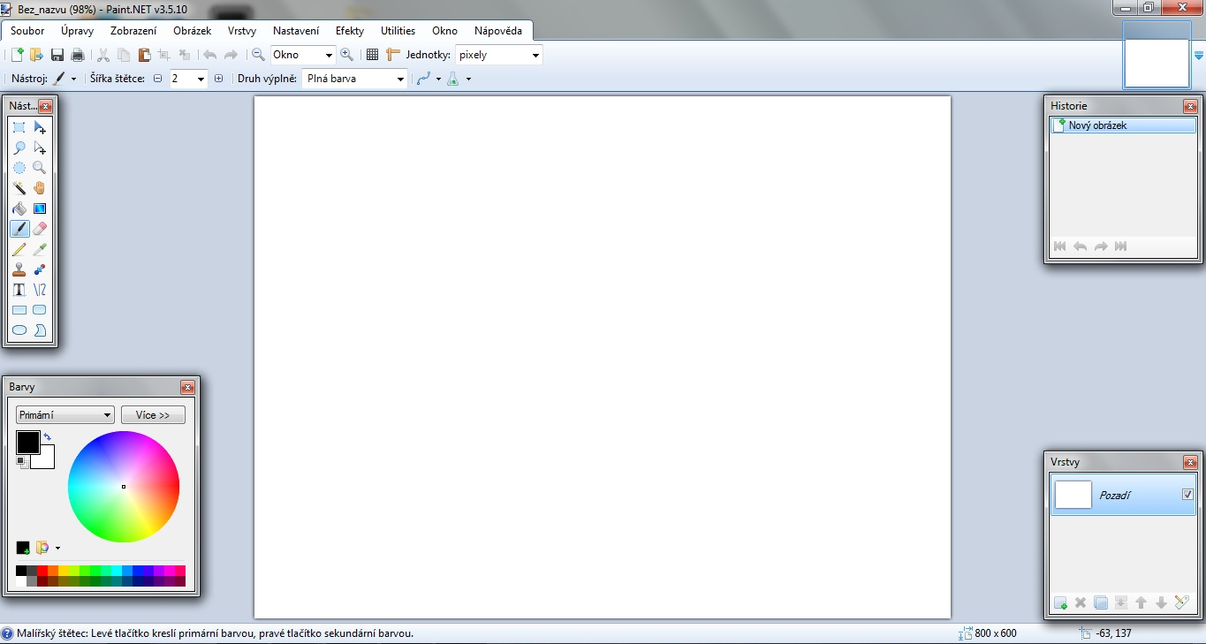
Pro vysvětlení základní práce s rastrovou grafikou použijeme freewarový nástroj Paint.Net. . Jde o kvalitní rastrový editor dostupný např. na serveru www.stahuj.cz nebo na www.slunecnice.cz.
(I v OS Windows se nachází jednoduchý rastrový editor – Malování)
Po spuštění uvidíte základní rozhraní programu:

Slide 4
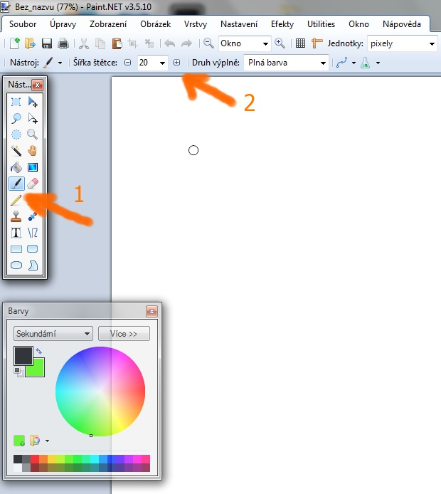
Pro uvědomění si rozdílu mezi vektorovým a rastrovým editorem vybereme nástroj štětec (1).
Parametry štětce se mění pomoci horní lišty (2).

Slide 5
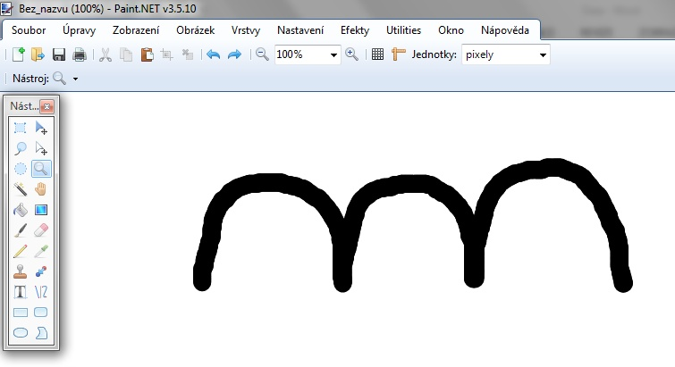

Po zvětšení zjistíme, že obrázek je opravdu vytvořený pomocí bodů.

Slide 6
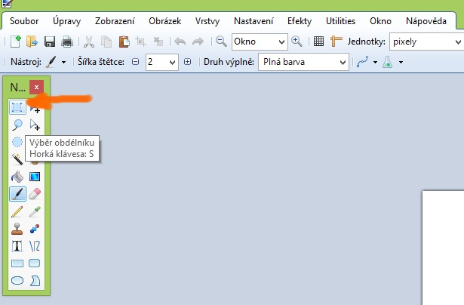
Výběrové nástroje.
Velice často se v rastrových editorech používají výběrové nástroje.
V programu Paint.Net jde o tři možnosti – výběrový nástroj obdélní, elipsa a kouzelná hůlka (obdélný lze přidržením klávesy Shift změnit na čtverec, stejně tak elipsu na kruh).

Slide 7
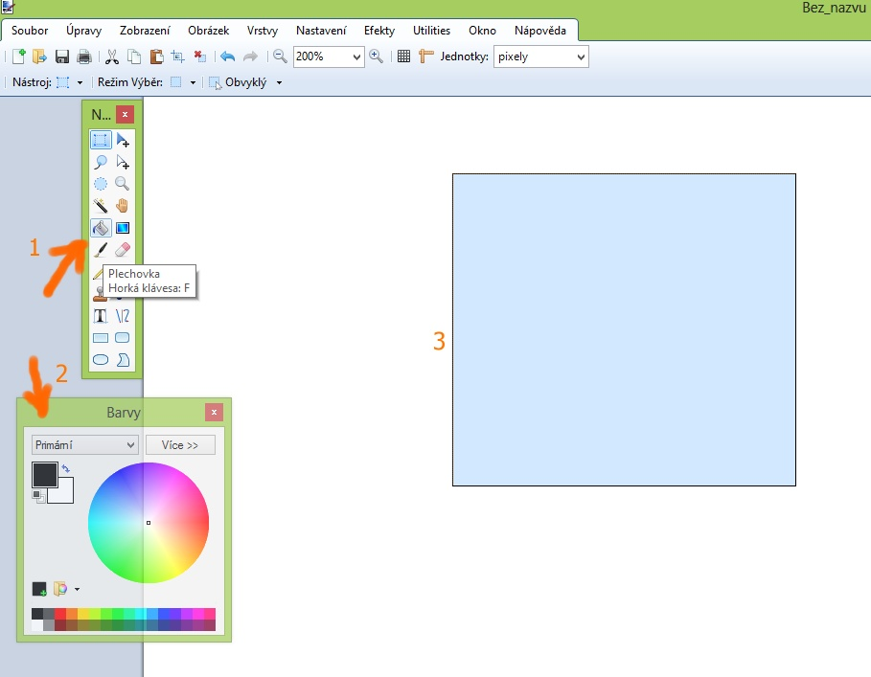
Klikneme na nástroj a výběr provedeme myší.
Oblast výběru můžeme vyplnit pomocí nástroje výplně.

Slide 8
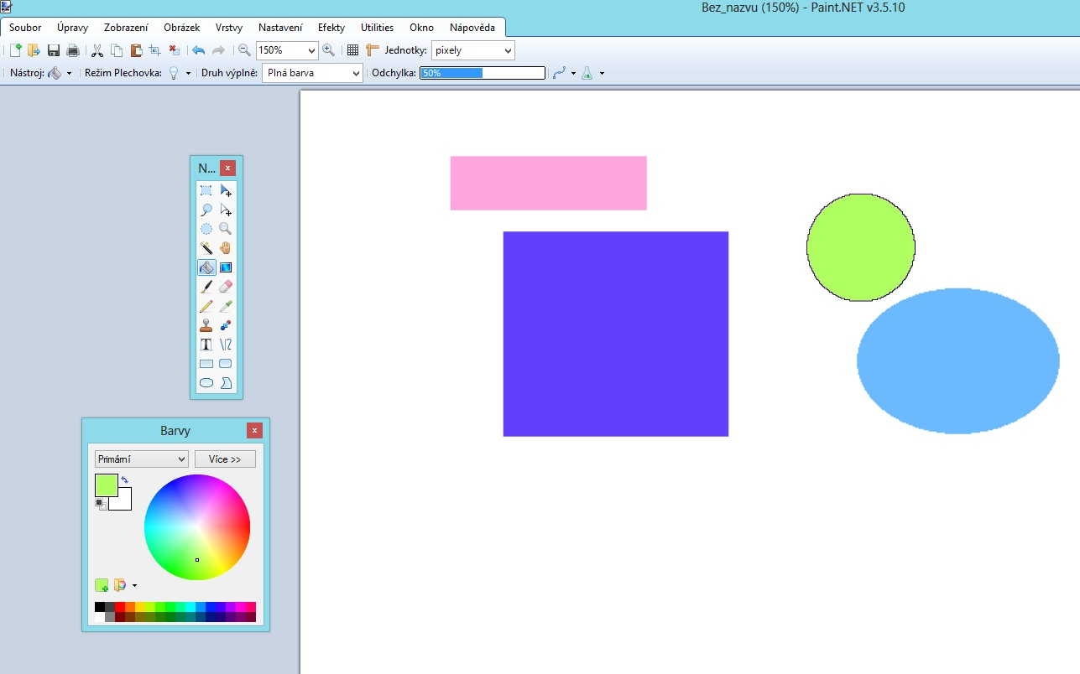
Výběrový nástroj kouzelná hůlka slouží k výběru oblasti se stejnou nebo podobnou barvou

Slide 9
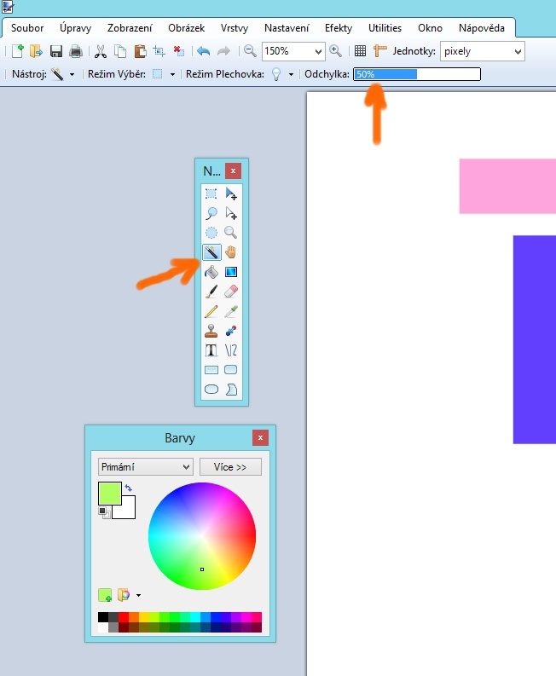
Výběrový nástroj kouzelná hůlka slouží k výběru oblasti se stejnou nebo podobnou barvou.

Slide 10
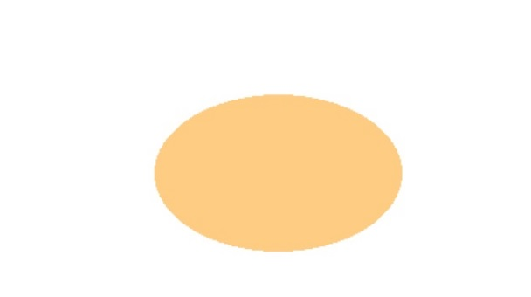
Barevnou podobnost určujeme pomocí odchylky (na obr. 50%). Vytvořme eliptický výběr a vyplňme ho světlou barvou.
Pokusíme se tuto oblast vybrat pomocí výběrového nástroje kouzelná hůlka. V prvním případě bude odchylka příliš velká (78%). Dojde k výběru i další oblasti. Zde bílé barvy podkladu.

Slide 11
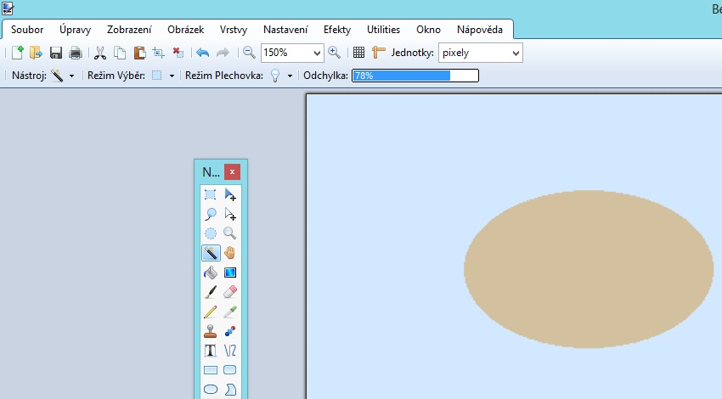
V druhém případě je již odchylka nastavená správně (27%). Dojde k výběru pouze oblasti elipsy.

Slide 12
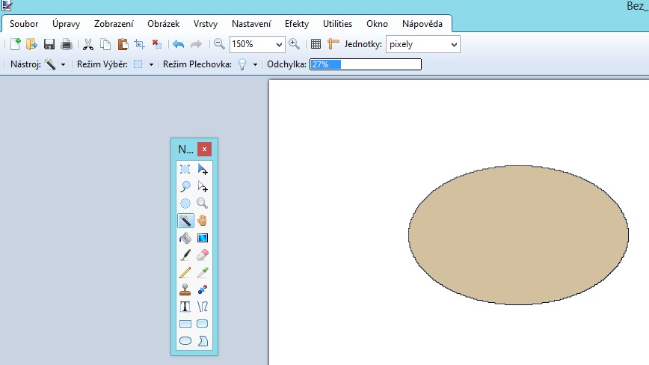
Jestliže máme oblast vybránu, můžeme posunout body (pixely) výběru. Vše se děje pomocí nástroje posunutí vybraných pixelů.

Slide 13
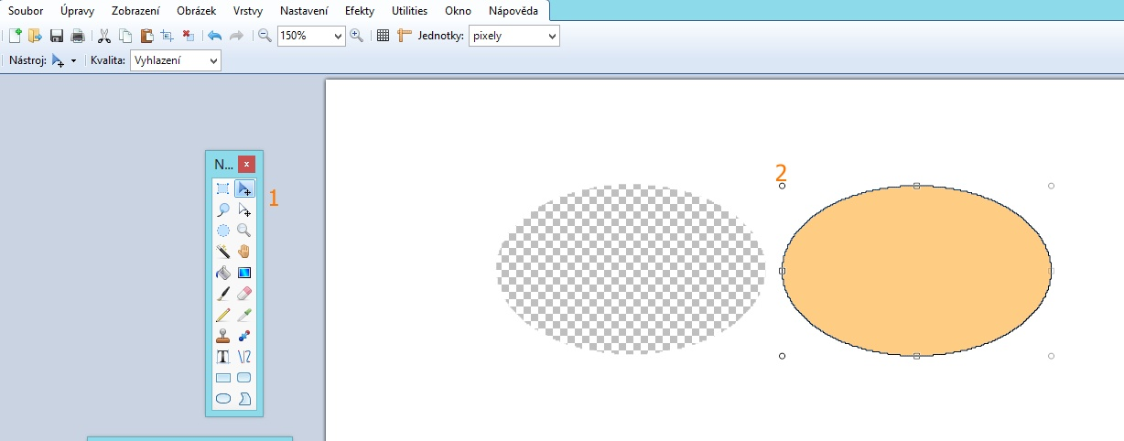
Výběr ukončíme klávesou ESC na klávesnici. V táto chvíli již nelze s body dále pohybovat. Pouze postup opakovat (provést výběr..).

Slide 14
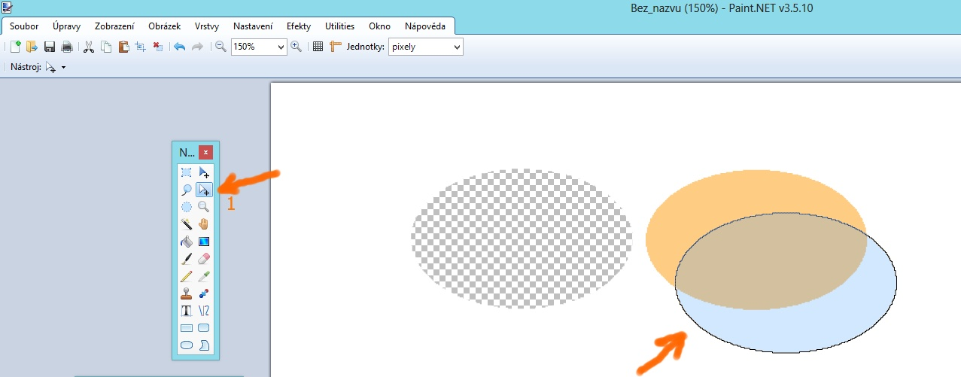
Výběr lze posunout nástrojem posun výběru.
Opět vybereme oblast, klikneme na nástroj „posun výběru“ a myší oblastí pohybujeme.

Slide 15
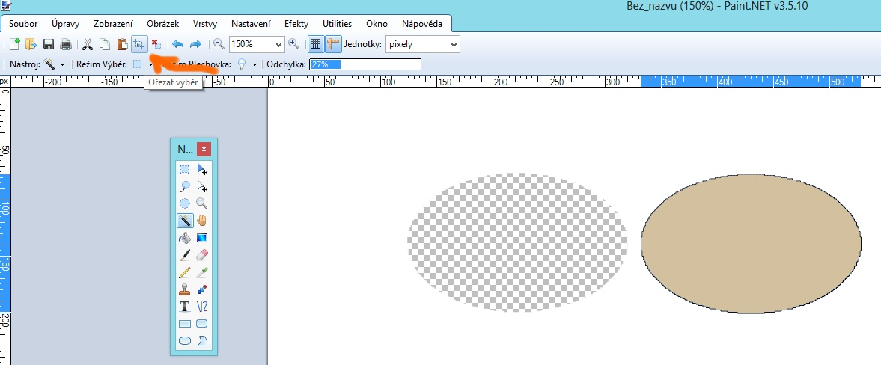
Vybranou oblast můžeme oříznout pomoci nástroje „oříznout výběr“.

Slide 16


